Slide 1
Yritysten rahoitusedellytykset ja tuottavuuskehitys Suomessa
OHJELMA:
14:00 Kahvitarjoilu
14:30 Tervetuloa ja tilaisuuden avaus / toimitusjohtaja Aki Kangasharju, Etla
14:40 Raportin esittely / tutkimusneuvonantaja Petri Rouvinen, Etla
15:10 Paneelikeskustelu
toimitusjohtaja Juuso Heinilä, Finnvera
työelämäprofessori Martti Hetemäki, Aalto & Helsingin yliopisto
toimitusjohtaja Pia Santavirta, Tesi
tutkimusneuvonantaja Petri Rouvinen, Etla
15:50 Kysymyksiä ja kommentteja
16:00 Tilaisuus päättyy
Kysymyksiä voi esittää chatissa.
Tilaisuudesta tulee tallenne.

Slide 2
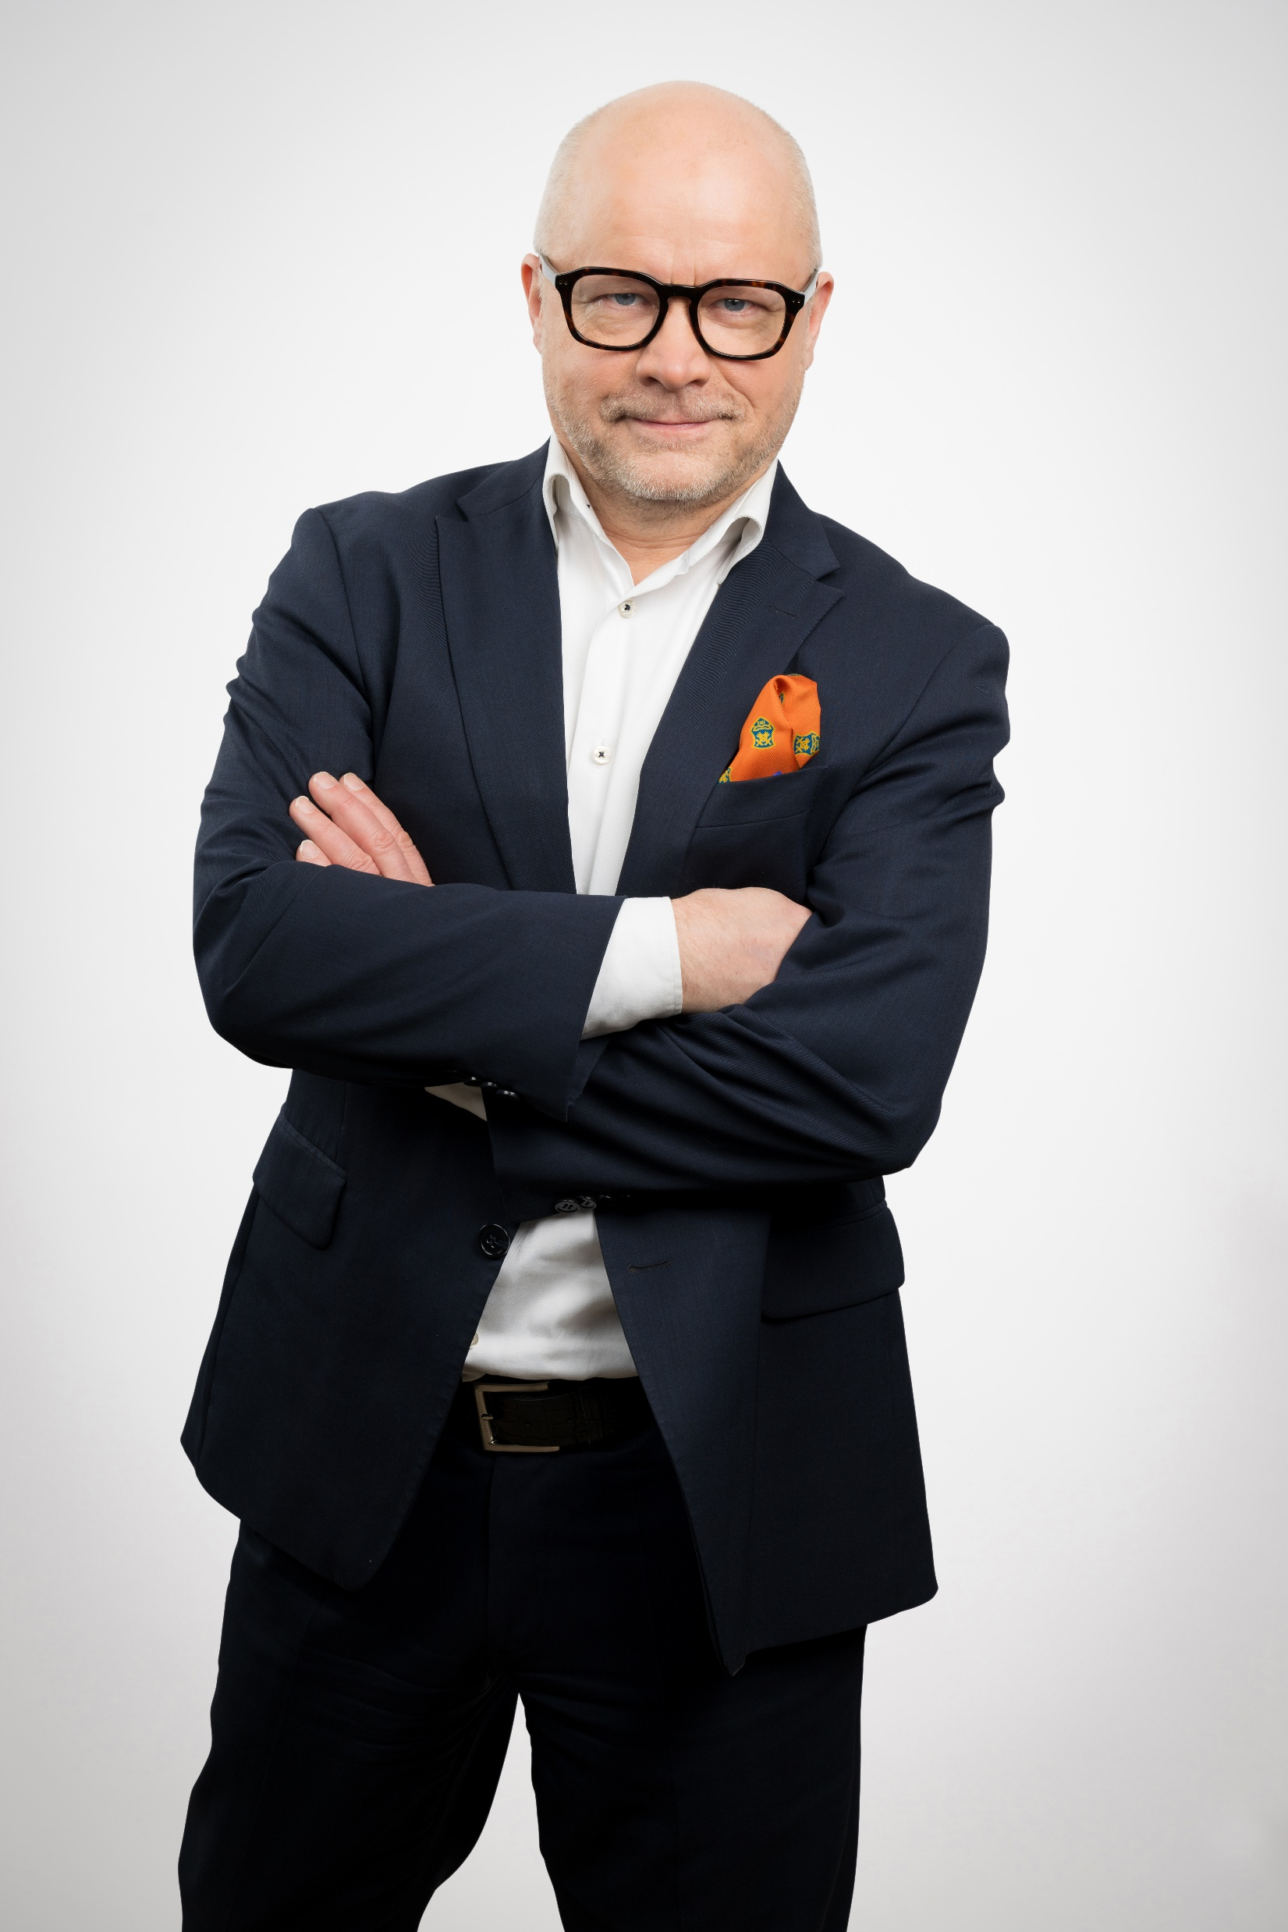
Aki Kangasharju, toimitusjohtaja

Slide 3
Missä ovat kasvun esteet?
Aki Kangasharju, toimitusjohtaja, ETLA
Yritysten kasvun esteet
8.4.2025

Slide 4
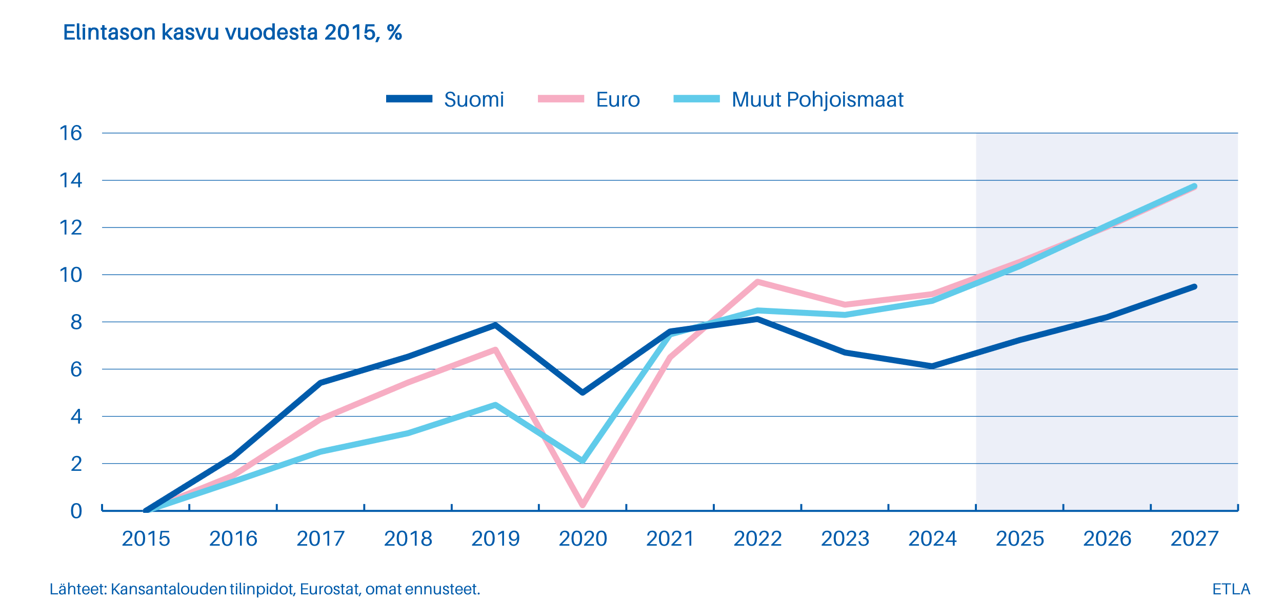
Meinasi lähteä mutta ei sittenkään

Slide 5
Panostettu on

Slide 6
Mutta panokset eivät tuota
Pohjola (2025)

Slide 7
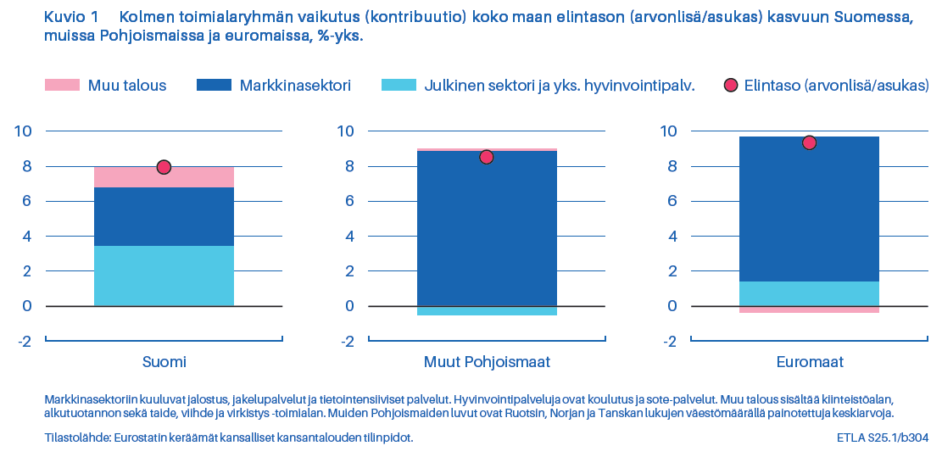
Suomessa markkinatalous voi huonosti: 2015–2023

Slide 8
Ikääntyminen (rakennemuutos) selittää osan…

Slide 9
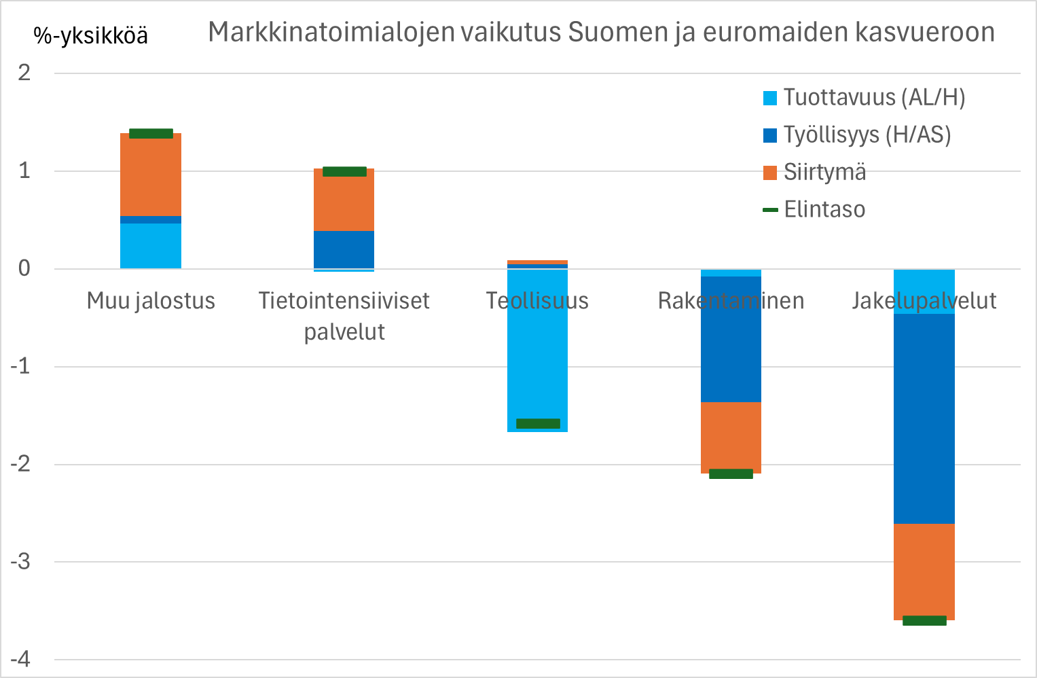
Markkinatalouden syylliset ja syyttömät

Slide 10
Petri Rouvinen, tutkimusneuvonantaja

Slide 11
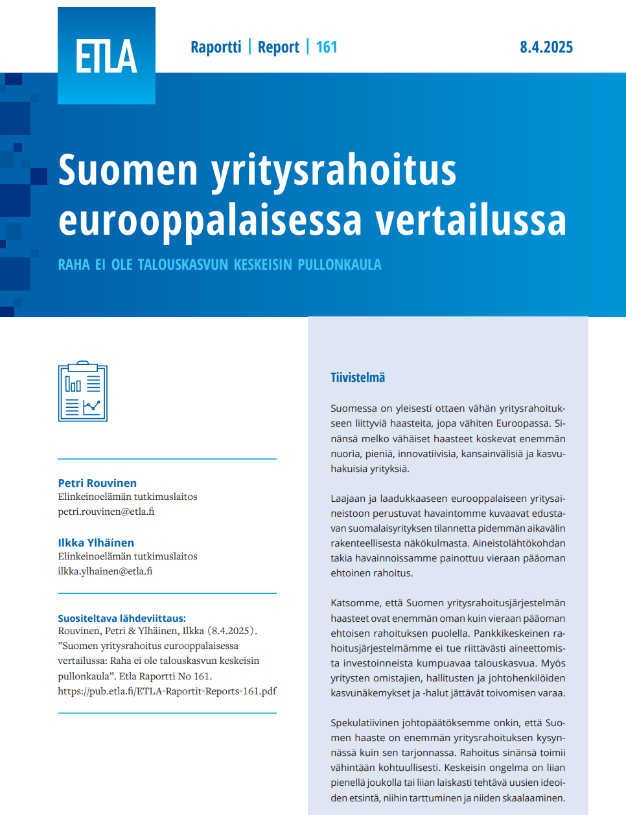
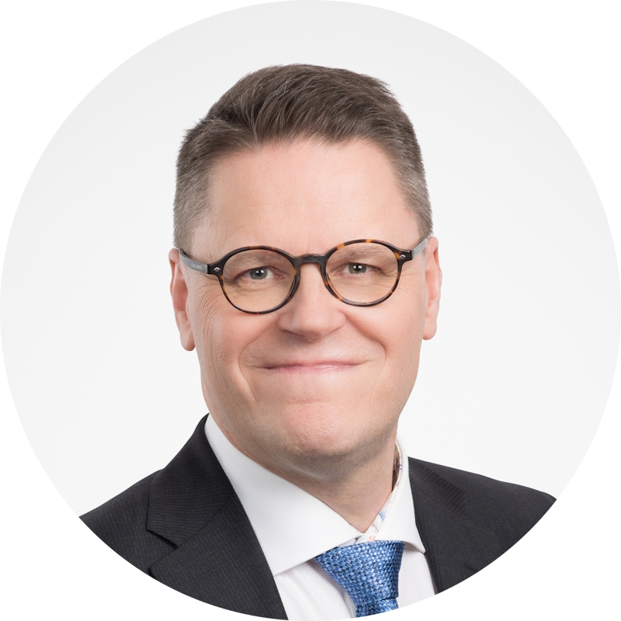
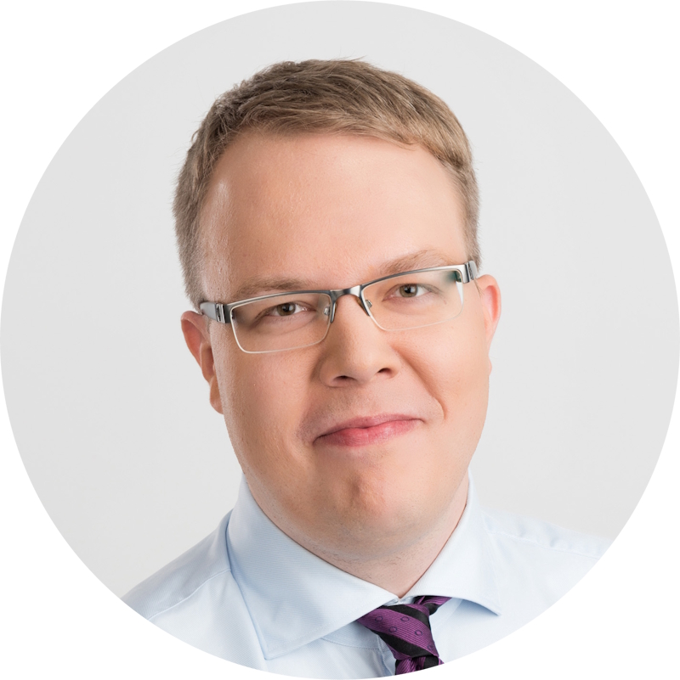
Raportin julkistus 8.4.2025 Kiasmassa ja Live-striimissä
Etla, Labore ja Suomen Arvopaperimarkkinoiden Edistämissäätiö
Petri Rouvinen
Tutkimusneuvonantaja
Etla
Ilkka Ylhäinen
Tutkija
Etla
https://pub.etla.fi/ETLA-Raportit-Reports-161.pdf

Slide 12
1
Suomessa vähän yritysrahoitukseen liittyviä haasteita – jopa vähiten Euroopassa.
2
Jos nuori, pieni, innovatiivinen, kansainvälinen tai
kasvuhakuinen, niin enemmän rahoitushaasteita.
3
Haasteita enemmän oman kuin vieraan pääoman ehtoisessa rahoituksessa.
4
Suomen haaste tarjontaa enemmän rahoituksen kysynnässä:
vähän ideoiden etsimistä, niihin tarttumista ja skaalaamista.

Slide 13
Hanke: Tuottavuus & Rahoitus – Etla, Labore ja Suomen Arvopaperimarkkinoiden Edistämissäätiö
Tuottavuus
Koordinointi:
Mika Maliranta, Labore
Tuottavuus ja Rahoitus
Uusimman kasvu- ja rahoitusteorian
sekä kattavien yksilö- ja yritys- aineistojen kautta
(Joulu 2025)
Etla, Labore, Säätiö ja Ohjausryhmä:
Jussi Lahti, Martti Hetemäki, Bengt Holmström Mika Maliranta ja Petri Rouvinen
Rahoitus
Koordinointi:
Petri Rouvinen, Etla
Vieras pääoma,
Edustava yritys
(8.4.2025)
Oma pääoma,
Erityinen yritys
(Syksy 2025)

Slide 14
Kuvio 1
Yritysrahoituksen viitekehys
Pankit ym. velkojat
Vieraan pääoman ehtoinen rahoitus
Aineelliset
tuotannontekijät
Liiketoiminnan kehittäminen
Yrityksen kannattavuus
ja kasvu
Omistajat
Hallitus
Oman
pääoman ehtoinen rahoitus
Aineettomat
tuotannontekijät
Lähde: Kirjoittajien hahmotelma.

Slide 15
Kuvio 2
Rahoitusrajoitteet, %
EKP:n SAFE-kyselyjen aineisto yritystasolla 2015–2023.
Menetelmä yritystason aineiston aggregointiin ja rakenteellisten piirteiden eristämiseen.
How important have the following problems been for your enterprise in the past six months? Access to finance (Scale: 1/not → 10/extremely important.)
Oikealla 216 998 yritys–vuosi-datapistettä – 8 082 Suomesta.
b) Ongelma: rahoitus
Palkki: Vuodet 2015–2019
Viiva: Vuodet 2020–2023
Lähde: ECB SAFE, 2015–2023, kirjoittajien laskelmat.

Slide 16
Kuvio 2
Rahoitusrajoitteet, %
Do you feel confident talking about financing with … and that you will obtain the desired results?
And how about with equity investors/venture capital enterprises? (“Yes”, for whom applicable.)
e) Luottaa oman pääoman ehtoisen rahoituksen saamiseen
Palkki: Vuodet 2015–2019
Viiva: Vuodet 2020–2023
Lähde: ECB SAFE, 2015–2023, kirjoittajien laskelmat.

Slide 17
Vähän rahoitus- ja muita ongelmia (Kuvio 3)
Rahoitus
Asiakkaat
Kustannukset
Työvoiman saatavuus
Sääntely
Muu kuin mainitut
Kilpailu
Suomessa painottuu vieraan pääoman ehtoinen rahoitus (Kuviot 4 ja 5)
Vähiten Euroopassa
2. vähiten Euroopassa
4. vähiten Euroopassa

Slide 18
Yritysominaisuuksittain (Osio 4.2, Liite 1)
Eurooppa – Enemmän rahoitushaasteita, jos:
Nuori
Pieni
Innovatiivinen
Kansainvälinen
kasvuhakuinen
Suomi – Kuten Eurooppa, mutta jotain sävyeroja:
Nuorten haasteet vähäisempiä Suomessa
Suomessa pankkirahoitus haaste erit. kv.

Slide 19
”
”
On helppo yhtyä Ahopellon ym. (2024) väitteeseen, että pankki- keskeinen järjestelmämme ei riittävästi tue aineettomista investoinneista kumpuavaa talouskasvua.
Ahopelto, Hetemäki, Holmström & Vihriälä (19.9.2024). Innovaatiot ovat strateginen välttämättömyys. Julkaisematon muistio.
Ollila (2025) lähestyy mielestämme ongelman ydintä todetessaan, että ”Talousnobelistimme Bengt Holmström
on sanonut, että Suomen tautina on valtioriippuvaisuus. Olen samaa mieltä, mutta sanoittaisin asian toisin: ajattelemme aivan liian pienesti ja tyydymme aivan liian vähään. Riskejä pelätään…”
Ollila (6.2.2025). Talouskasvusta pitää tehdä Suomen politiikan kärkiteema, vaatii Jorma Ollila. Helsingin Sanomat, https://www.hs.fi/mielipide/art2000011011061.html

Slide 20
0 €
Mrd. €

Slide 21
Vieraan pääoman ehtoisen yritysrahoituksen haasteet vähäisiä.
(Huomaa: edustava yritys, rakenteellinen tarkastelu.)
Nuori, pieni, innov., kv., tai kasvuhakuinen? → Enemmän haasteita.
Tarve oman pääoman ehtoiselle rahoitukselle? → Enemmän haasteita.
Ei kasvua? → Vika enemmän rahoituksen kysynnässä kuin tarjonnassa.

Slide 22
Juuso Heinilä
Martti Hetemäki
Pia Santavirta
Petri Rouvinen
toimitusjohtaja
työelämäprofessori
toimitusjohtaja
tutkimusneuvonantaja
Finnvera
Aalto & Helsingin yliopisto
Suomen Teollisuussijoitus
Elinkeinoelämän tutkimuslaitos

Slide 23
ETLA
Elinkeinoelämän tutkimuslaitos

